Slide 1
Тема урока: «Лжедмитрий II.
Военная интервенция в Россию»
Калайда Зоя Андреевна
учитель истории и обществознания
МАОУ СОШ 65 имени Героя Советского Союза М. М. Корницкого г. Краснодар

Slide 2
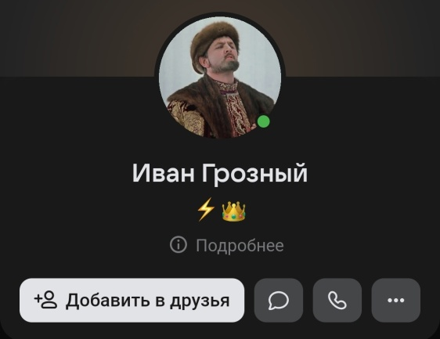
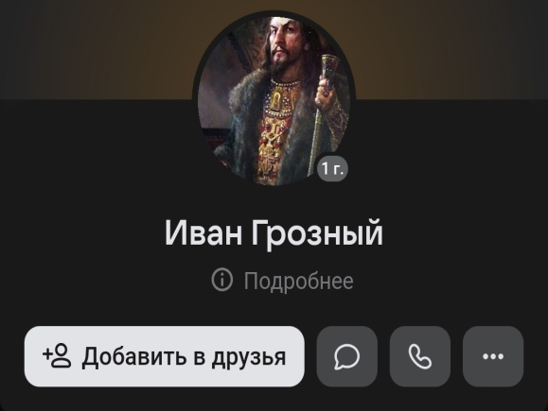
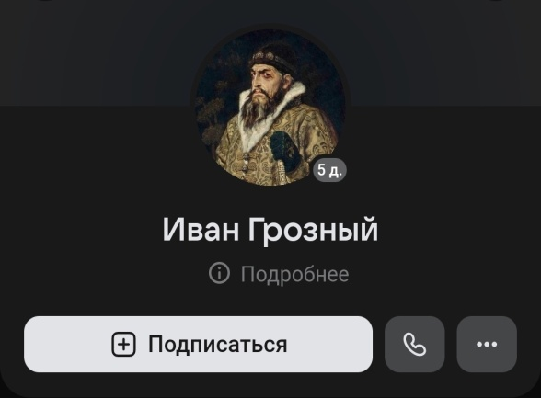
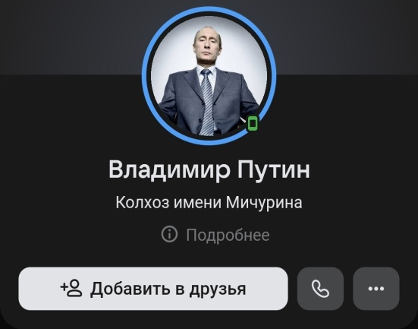
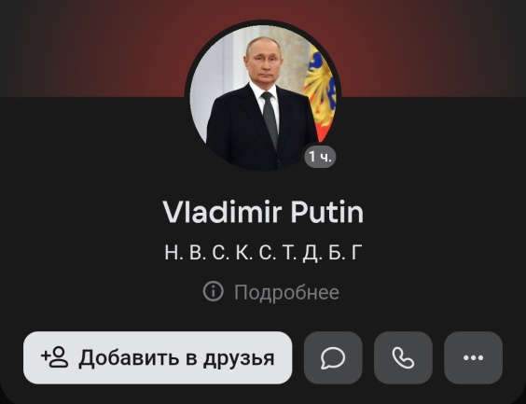
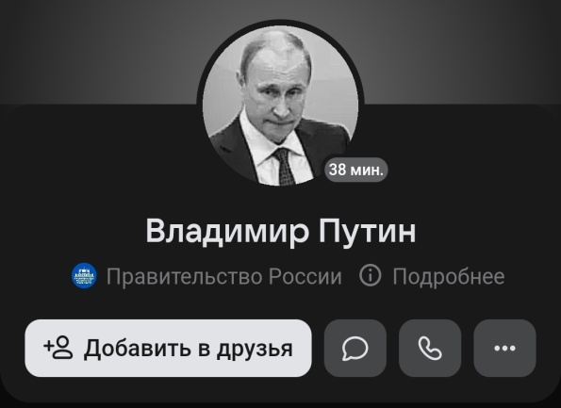
Источник изображений:
Социальная сеть Вконтакте

Slide 3
Тема урока: «Лжедмитрий II.
Военная интервенция в Россию»
Цель урока – разобраться, что же такое самозванство и как оно повлияло на процесс военной интервенции в Россию

Slide 4
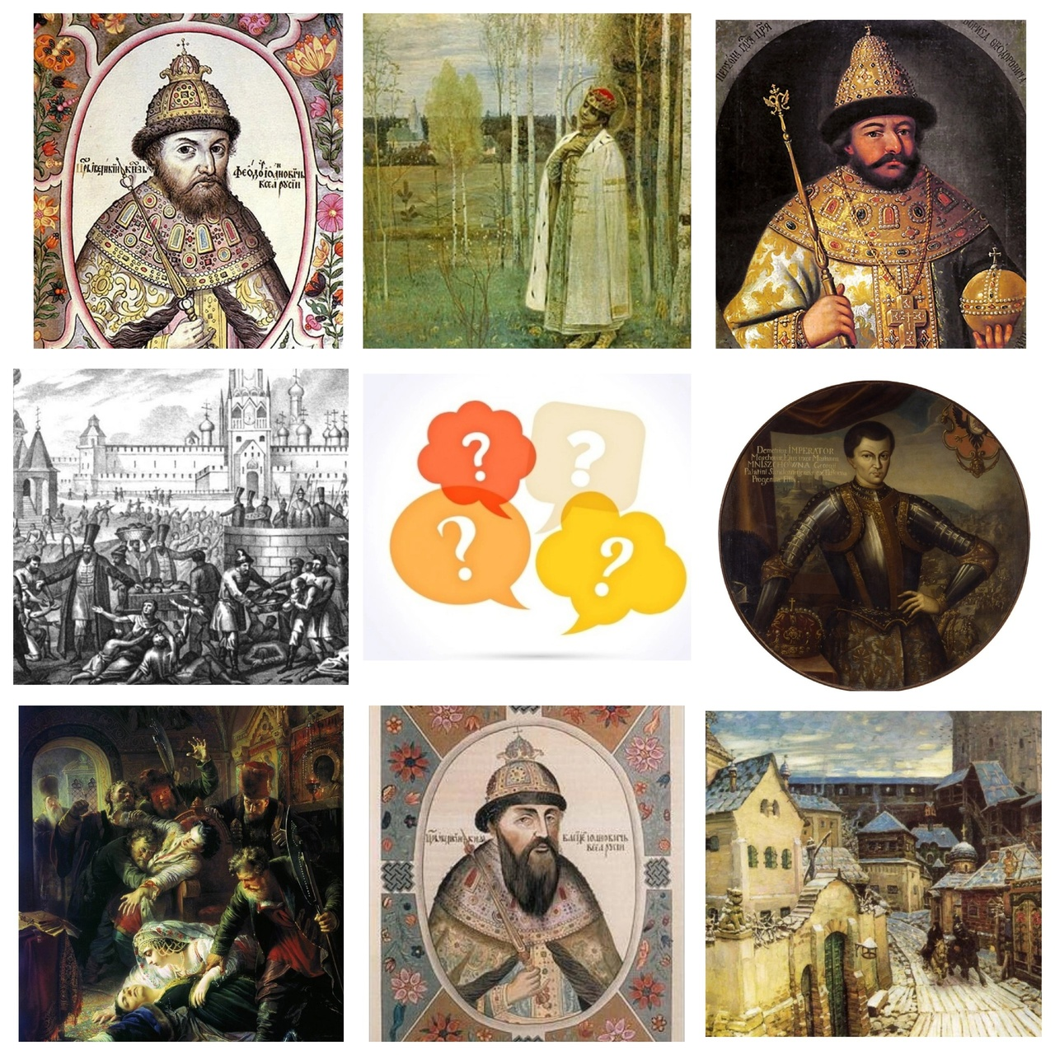

Slide 5
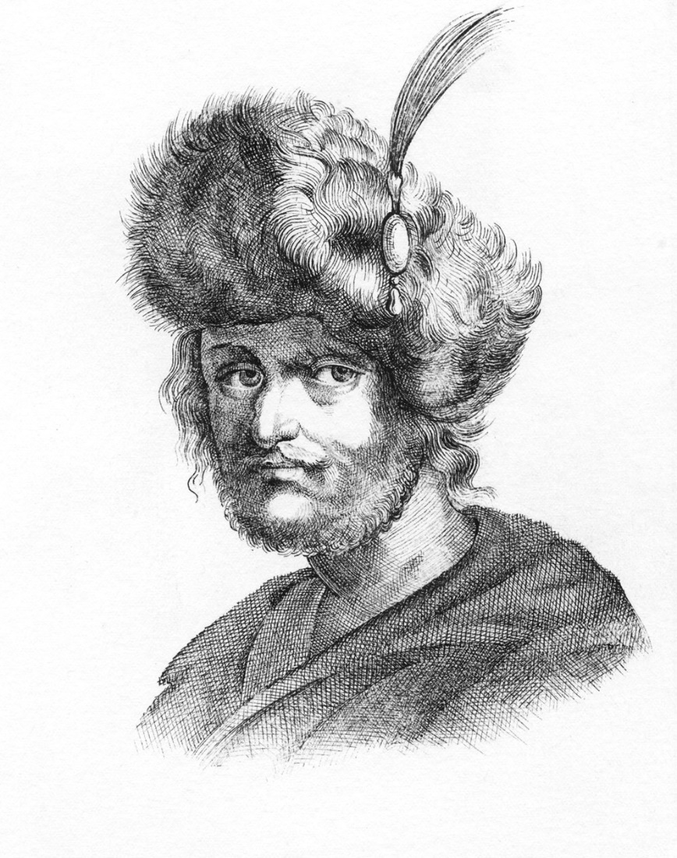
Лжедмитрий II
«Тушинский вор»
1607-1610 гг.
самозванец, выдававший себя за сына Ивана IV Грозного, царевича Дмитрия Углицкого и соответственно за чудом спасшегося царя Лжедмитрия I .
В 1607 – 1610 гг. сложилось «двоевластие», одна часть страны была под властью Василия Шуйского, другая под властью Лжедмитрия II.
Современники – Уильям Шекспир, Людовик XIV де Бурбон, Яков I.
Предполагаемый портрет Лжедмитрия II. Рисунок XIX в.

Slide 6
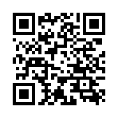
Интерактивная карта изменений границ России на протяжении веков

Slide 8
Динамическая пауза

Slide 10
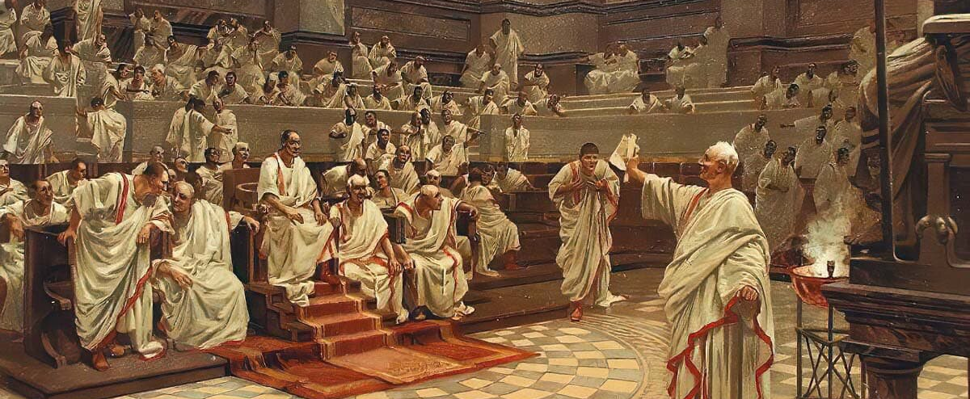
«История – факел истины, наставница жизни,
душа памяти, свидетельница веков»
Марк Туллий Цицерон

